Slide 1
Агентство государственных закупок
Ульяновской области
МЕТОДИЧЕСКИЙ ВЕБИНАР ПО ТЕМЕ: КОНТРАКТНАЯ СИСТЕМА: КЛЮЧЕВЫЕ ИЗМЕНЕНИЯ 2023 ГОДА, ОТДЕЛЬНЫЕ ВОПРОСЫ ИСПОЛНЕНИЯ КОНТРАКТОВ
Ульяновск, 2023

Slide 2
Агентство государственных закупок
Ульяновской области
ВОПРОС № 1
КЛЮЧЕВЫЕ ИЗМЕНЕНИЯ И НОВОВВЕДЕНИЯ ЗАКОНОДАТЕЛЬСТВА ПО 44-ФЗ

Slide 3
ИЗМЕНЕНИЯ В ПОСТАНОВЛЕНИЯ № 2024 и № 2271
С 29.12.2022 действуют изменения, внесённые в следующие акты:
Правила казначейского сопровождения, осуществляемого Федеральным Казначейством, утверждённые ПП РФ от 24.11.2021 № 2024 в части:
- исключения условий казначейского обеспечения целевых средств, представляемых на основании соглашений о предоставлении субсидий юр.лицам, при предоставлении средств фондам на финансовое обеспечение оказания мед. помощи;
- установления, что средства, подлежащие расширенному казначейскому сопровождению, и порядок его проведения определяются Правительством РФ;
2) Правила экономического обоснования затрат, утверждённые ПП РФ от 13.12.2021 № 2271 в части применения порядка экономического определения затрат при осуществлении расширенного казначейского сопровождения ко всем:
- контрактам, заключаемым с ед. поставщиком по п. 2 ч. 1 ст. 93 Закона 44-ФЗ и предметом которых является строительство объектов кап. строительства;
договорам о предоставлении субсидий юр. лицам на осуществление капитальных вложений в отдельный объект капитальных вложений
(ПП РФ от 14.12.2022 № 2301)

Slide 4
ИЗМЕНЕНИЯ В ПОСТАНОВЛЕНИЕ № 719
С 31.12.2022 действуют изменения, внесённые в требования к промышленной продукции, предъявляемых в целях её отнесения к продукции, произведённой на территории РФ, утверждённых ПП РФ № 719 в части:
(ПП РФ от 29.12.2022 № 2519)
НОВЫЕ ПОЗИЦИИ
из 23.19.25 | Изоляторы электрические стеклянные
из 22.29.29.190, из 32.50.50.181, из 32.50.13.190, из 32.50.50.190 | Вакуумные одноразовые пробирки
20.16.40.120 | Полиэфиры в первичных формах
22.19 | Изделия из резины прочие (за исключением услуг)
СКОРРЕКТИРОВАЛИ ПОЗИЦИИ
из 32.50.13.110 | Шприцы-инъекторы медицинские многоразового и одноразового использования с инъекционными иглами и без них
32.20.12.121 | Балалайки
32.20.12.124 | Домры
ИСКЛЮЧИЛИ ПОЗИЦИИ
из 32.50.13.110 | Иглы хирургические
32.20.13.179 | Инструменты духовые прочие, не включенные в другие группировки
22.19.5 | Материалы прорезиненные текстильные, кроме кордных тканей
32.20.13.178 | Инструменты национальные духовые

Slide 5
ИЗМЕНЕНИЯ В ПОСТАНОВЛЕНИЕ № 1236
С 01.01.2023 действуют новые Правила формирования и ведения реестра российских программ для ЭВМ и баз данных и реестра евразийских программ и устанавливаются требования к техническим средствам в составе программно-аппаратного комплекса для включения в российский реестр.
Кроме того, подтверждением соответствия программ, установленным ПП РФ № 1236 требованиям, является указание участником закупки в составе заявки номеров реестровых записей в реестрах российского ПО или евразийского ПО.
(ПП РФ от 28.12.2022 № 2461)

Slide 6
ИЗМЕНЕНИЯ В ПОСТАНОВЛЕНИЕ № 680
С 13.01.2023 действуют изменения, внесённые в ПП РФ от 16.04.2022 № 680 в части возможности изменения условий о порядке перечисления средств поставщикам по контрактам, заключаемым в рамках исполнения контракта, с лицевых счётов, открытых заказчикам по таким контрактам в территориальных органах Федерального казначейства, на расчётные счета, открытые поставщикам по контрактам в кредитных организациях.
(ПП РФ от 13.01.2023 № 14)

Slide 7
ПОСТАНОВЛЕНИЕ № 2559
С 20.01.2023 установлены особенности планирования и осуществления закупок ТРУ для обеспечения нужд ДНР, ЛНР, Запорожской и Херсонской областей и МО, находящихся на их территориях.
Заказчики, осуществляющие в 2023 году закупки вправе не руководствоваться положениями ст. 19, 20, 30, ч. 2-4 ст. 31, ч. 6 ст. 38 и ч. 5 ст. 39 Закона № 44-ФЗ.
Также вправе не устанавливать требование обеспечения исполнения контракта, обеспечения гарантийных обязательств, за исключением случая, если контрактом предусмотрена выплата аванса и расчёты в части аванса не подлежат казначейскому сопровождению.
(ПП РФ от 31.12.2022 № 2559)

Slide 8
ПОСТАНОВЛЕНИЕ № 10
С 21.01.2023 действуют особенности описания тест-полосок для определения содержания глюкозы в крови, а также типовые условия контрактов, подлежащих применению при осуществлении таких закупок.
Кроме того, перечень отдельных видов медицинских изделий, происходящих из иностранных государств, в отношении которых устанавливаются ограничения (ПП РФ № 102) дополняется кодом ОКПД2 21.20.23.110.
Также постановлением установлены следующие особенности описания тест-полосок с такими кодами вида медизделия: 300680, 300690, 344110:
- в описании объекта закупки не указываются доп. информация и доп. потребительские свойства, которые не предусмотрены в позиции КТРУ;
- если описание объекта закупки содержит указание на товарный знак тест-полосок, то необходимо указывать возможность поставки эквивалента, а также наименование анализатора, для которого предназначаются тест-полоски и возможность безвозмездной передачи заказчику новых анализаторов, совместимых с поставляемыми тест-полосками;
- заказчик в описание объекта закупки может включать требования об обучении сотрудников работе с новыми анализаторами, а также требование к гарантийным обязательствам для таких анализаторов.
(ПП РФ от 12.01.2023 № 10)

Slide 9
ИЗМЕНЕНИЯ В ПОСТАНОВЛЕНИЕ № 353
С 26.01.2023 действуют изменения, внесённые в ПП РФ от 12.03.2022 № 353 «Об особенностях разрешительной деятельности в Российской Федерации в 2022 и 2023 годах», которые предусматривают продление на 12 месяцев действие срочных разрешений, сроки действия которых истекают/истекли в 2023 году.
В их числе - лицензии на телевизионное вещание, радиовещание, государственная регистрация лекарственных препаратов для ветеринарного применения и отдельные виды санитарно-эпидемиологических заключений.
(ПП РФ от 23.01.2023 № 63)

Slide 10
ПРИКАЗ МИНСТРОЯ № 648/ПР
С 01.01.2023 действует новая Методика определения сметной стоимости строительства с применением федеральных единичных расценок и их отдельных составляющих.
Методика устанавливает порядок определения сметной стоимости строительства, реконструкции, капитального ремонта, сноса объектов капитального строительства, работ по сохранению объектов культурного наследия (памятников истории и культуры) народов Российской Федерации с применением федеральных единичных расценок и отдельных составляющих базисно-индексным методом.
(Приказ от 08.08.2022 № 648/пр)

Slide 11
ПРИКАЗ МИНСТРОЯ № 904/ПР
С 02.01.2023 действует новая Методика определения сметных цен на материалы, изделия, конструкции и оборудование.
Данная методика устанавливает способы определения сметных цен на материалы, изделия, конструкции и оборудование, размещаемые в федеральной государственной информационной системе ценообразования в строительстве, созданной в соответствии с Положением о федеральной государственной информационной системе ценообразования в строительстве, утверждённым ПП РФ от 23.09.2016 № 959.
(Приказ от 26.10.2022 № 904/пр)

Slide 12
РЕГИОНАЛЬНЫЕ АКТЫ
Постановлением Правительства Ульяновской области от 15.12.2022 № 765-П внесены изменения в постановление Правительства Ульяновской области от 25.03.2022 № 136-П в части:
- продления действия Правил осуществления закупок ТРУ для обеспечения государственных нужд Ульяновской области и (или) муниципальных нужд МО Ульяновской области на 2023 год;
- корректировки содержания распоряжения Правительства Ульяновской области (постановления местной администрации), на основании которого осуществляется закупка у ед. поставщика;
уточнения процедуры осуществления заказчиками закупок у ед. поставщика;
Постановление Правительства Ульяновской области от 23.12.2022 № 797-П внесены изменения в п. 1 постановления Правительства Ульяновской области от 25.03.2022 № 135-П в части продления возможности изменения существенных условий контрактов, заключённых заказчиками до 01.01.2024.

Slide 13
РЕГИОНАЛЬНЫЕ АКТЫ
Постановлением Правительства Ульяновской области от 28.12.2022 № 825-П предусмотрена возможность изменения по соглашению сторон существенных условий контракта, заключённого для обеспечения государственных нужд Ульяновской области, если при исполнении такого контракта возникли не зависящие от сторон контракта обстоятельства, влекущие невозможность его исполнения в связи с мобилизацией в Российской Федерации;
Распоряжение Губернатора Ульяновской области от 29.12.2022 № 1337-р предусматривает оптимизацию периодичности проведения недель контрактных отношений и закупок до одного раза в год.

Slide 14
Агентство государственных закупок
Ульяновской области
ВОПРОС № 2
ОТДЕЛЬНЫЕ ВОПРОСЫ ИСПОЛНЕНИЯ КОНТРАКТОВ

Slide 15
РЕЕСТР КОНТРАКТОВ
НОРМАТИВНАЯ БАЗА
Статья 103 Закона № 44-ФЗ
срок направления сведений - в течение 5 раб. дней с даты заключения контракта; в течение 3 раб. дней с даты заключения контракта по итогам электронных процедур
ПП РФ от 28.11.2013 № 1084 «О порядке ведения реестра контрактов, содержащего сведения, составляющие гос тайну»
Правила ведения реестра контрактов, заключённых заказчиками, утверждённые ПП РФ от 27.01.2022 № 60

Slide 16
СРОК
До 01.07.2023 срок направления сведений о контракте в реестр контрактов составляет 5 рабочих дней с даты заключения контракта.
С 01.07.2023 срок будет составлять 3 рабочих дня со дня, следующего за днем подписания контракта (изменения предусмотрены ч. 11 ст. 8 Закона № 360-ФЗ от 02.07.2021, пп. «г» п. 2 ст. 4 Закона № 104-ФЗ от 16.04.2022, пп. «а» п. 15 Правил ведения реестра контрактов, заключенных заказчиками, утвержденных Постановлением № 60 от 27.01.2022).
срок направления сведений - в течение 5 раб. дней с даты заключения контракта; в течение 3 раб. дней с даты заключения контракта по итогам электронных процедур

Slide 17
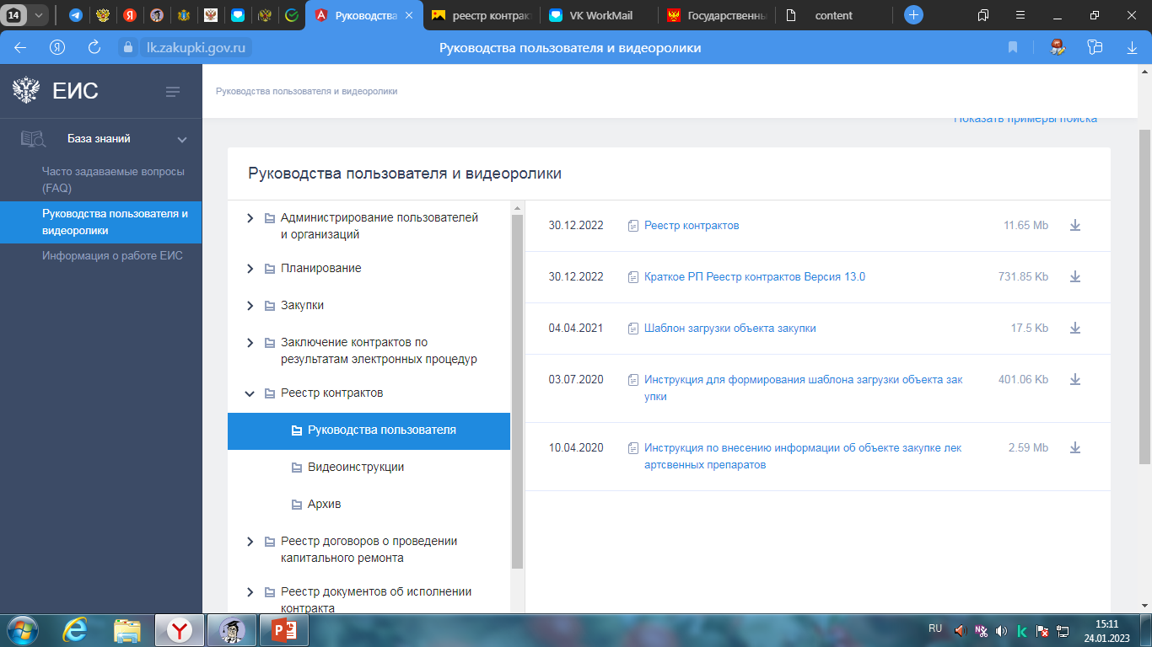
РЕГЛАМЕНТЫ РАБОТЫ В ЕИС
Личный кабинет в ЕИС → База знаний → Руководство пользователя и видеоролики → Реестр контрактов → Руководство пользователя:
- Реестр контрактов;
- Краткое РП Реестр контрактов Версия 13.07;
- Шаблон загрузки объекта закупки;
- Инструкция для формирования шаблона загрузки объекта закупки;
- Инструкция по внесению информации об объекте закупке лекарственных препаратов

Slide 18
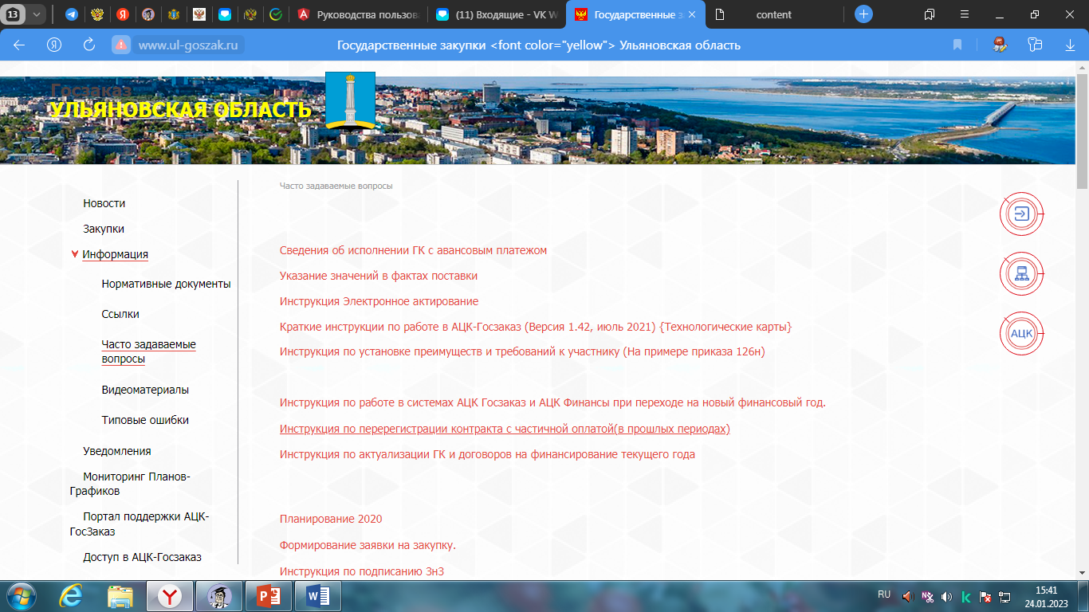
РЕГЛАМЕНТЫ РАБОТЫ В АЦК
ul-goszak.ru → Информация → Часто задаваемые вопросы:
- ЭД «Проект контракта»;
- ЭД «Контракт»;
- ЭД «Договор»;
- Особенности создания ГК с несколькими этапами;

Slide 19
АДМИНИСТРАТИВНАЯ ОТВЕТСТВЕННОСТЬ
Ч. 2 ст. 7.31 КоАП РФ предусмотрена административная ответственность за несвоевременное направление информации (сведений) и (или) документов, подлежащих включению в реестр контрактов, если направление, представление указанных информации (сведений) и (или) документов являются обязательными в соответствии с законодательством о контрактной системе, а также за направление недостоверной информации (сведений) и (или) документов, содержащих недостоверную информацию в реестр контрактов, - влечёт наложение административного штрафа на должностных лиц в размере 20 тыс. руб.

